Slide 1
Rikosasian käsittely
(Kpl 20)

Slide 2
Rikostutkinta
Rikosilmoitus poliisille
Poliisi käynnistää esitutkinnan
Pakkokeinot -> Kiinniotto (1pv), pidätys (max 3pv), vangitseminen käräjäoikeuden luvalla -> Muita pakkokeinoja esim. tutkimuspaikan eristäminen, takavarikko, televalvonta, matkustuskielto ja kotietsintä
Asianosaisten (epäilty, asianomistaja eli uhri ja muut asiaan liittyvät henkilöt) kuulustelut ja esitutkintapöytäkirjan laatiminen
Esitutkintapöytäkirja syyttäjälle syyteharkintaan tai sakon määräämistä varten
Syytteen nostaminen ja nostamatta jättäminen esim. puutteellisen näytön vuoksi tai rikos on ehtinyt vanhentua
Syyte on nostettava jos kyseessä ns. virallisen syytteen alainen rikos -> Lievemmissä asianomistajarikoksissa (esim. kunnianloukkaus, vahingonteko) syyte nostetaan vain asianomistajan aloitteesta

Slide 3
Sovittelu
Yleensä lievät asianomistajaan tai tämän omaisuuteen kohdistuvat rikokset -> Rikoksentekijä kohtaa rikoksen uhrin
Tarkoitus päästä vapaaehtoisesti sopuun koulutetun sovittelijan johdolla
Rikoksentekijä korvaa aiheuttamansa vahingon
Sovun syntyessä laaditaan kirjallinen sopimus -> syyte jätetään nostamatta, ei tuomiota tai rangaistusta lievennetään
Säästää kustannuksia ja vähentää tuomioistuinten ruuhkia

Slide 4
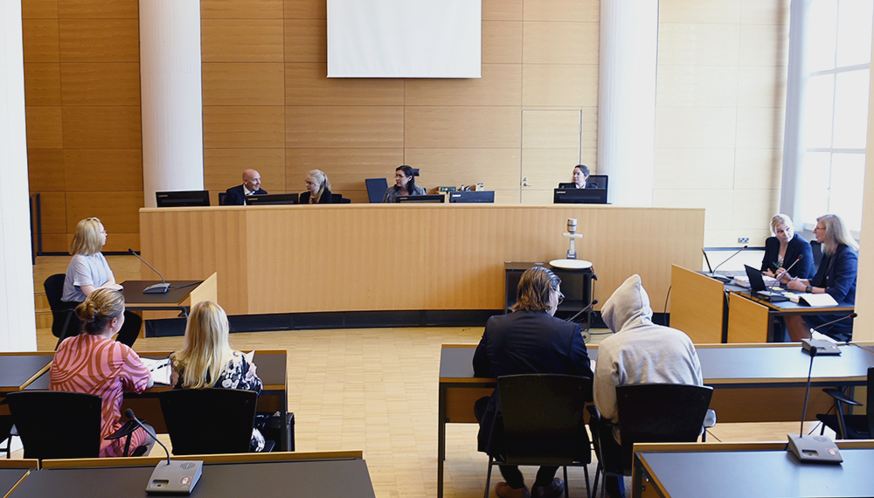
Oikeudenkäynti
Syyttäjän haastehakemus käräjäoikeuteen, joka lähettää syytetylle eli vastaajalle kirjallisen haasteen saapua pääkäsittelyyn
Pääkäsittelyssä (yleensä julkisia) kaikki asianosaiset (syyttäjä, syytetty, asianomistaja, todistaja) saavat tulla kuulluksi ja esittää todisteita -> Ratkaisu eli tuomio (tuomari(t) / lautamiehet) tai syytteistä vapauttaminen
Jos tuomioon ei haeta muutosta valitusaikana, tuomio saa lainvoiman
Tuomittu tai syyttäjä voivat esittää tyytymättömyytensä tuomioon (7pv:n kuluessa) ja valittaa hovioikeuteen (30pv:n kuluessa) -> Mahdollisuus hakea tämän jälkeen valituslupaa korkeimmalta oikeudelta

